Slide 1
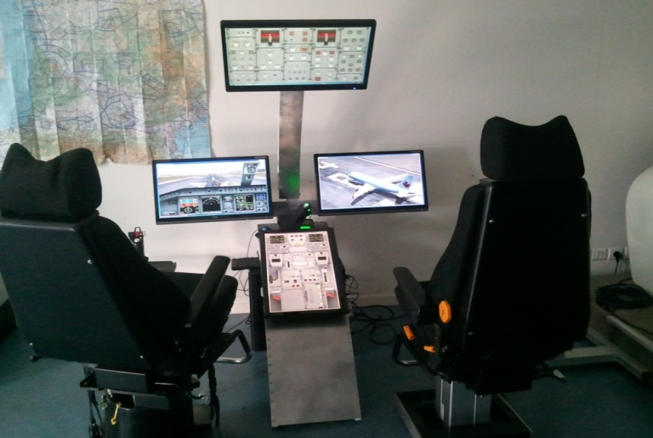
Exploitation d’un outil de simulation en formation BIA

Slide 2
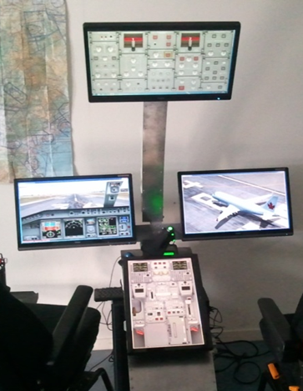
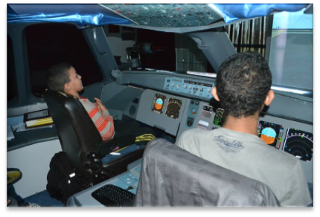
Intérêt du simulateur dans la formation
Problématique: Comment mener de façon concrète des activités permettant à l’élève d’appréhender l’environnement matériel d’un cockpit d’un aéronef et de s’initier à la navigation dans un délai court et des moyens limités
L’outil de simulation accessible à tous peut répondre à cette problématique

Slide 3
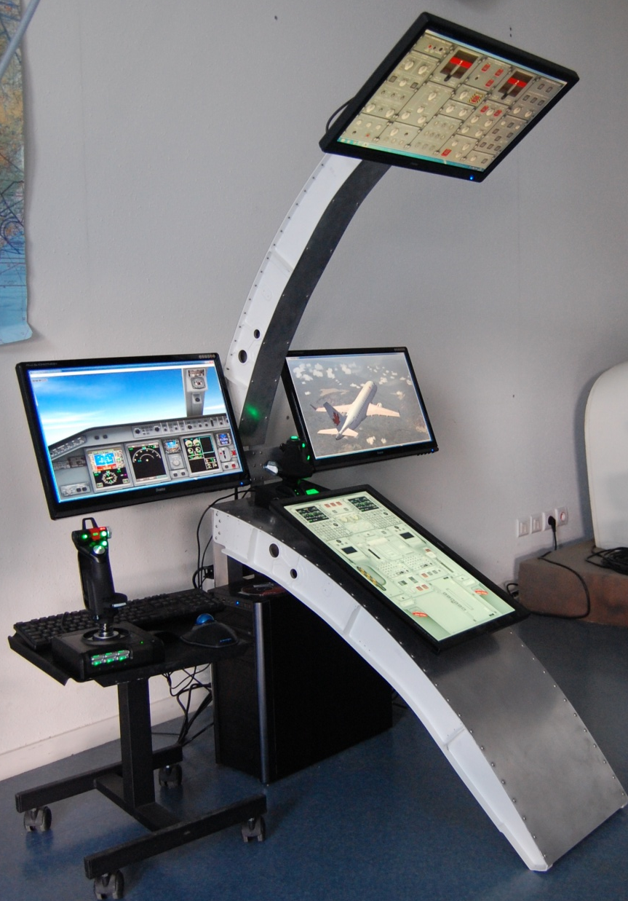
Idée née du besoin d’un support technique et visuel permettant de concrétiser certains modules de formation au BIA, notamment l’approche de la navigation
Par la suite tout ce qui est:
    Instruments de bords
    Radio communication
    Systèmes et commandes de vols
  ….a pu être abordé sur le simulateur
On ne cherche pas à faire des pilotes mais à illustrer et à aider l’élève à se situer
Notes:
Présentation du simu et du principe des 4 écrans (tactiles)

Slide 4
Intérêt du simulateur dans la formation
L’intérêt de la simulation au travers de l’exploitation d’un simulateur permet de mobiliser les compétences du programme et les savoirs associés
Compétences C3.2 :
Repérer et décrire les principaux systèmes ou éléments réalisant les fonctions techniques élémentaires des aéronefs
Compétences C4.1 :
Repérer les éléments essentiels à la préparation du vol
§ 4.1 la navigation
§ 3.4 Les commandes de vol
§ 3.5 L’instrumentation de bord
§ L’anglais aéronautique

Slide 5
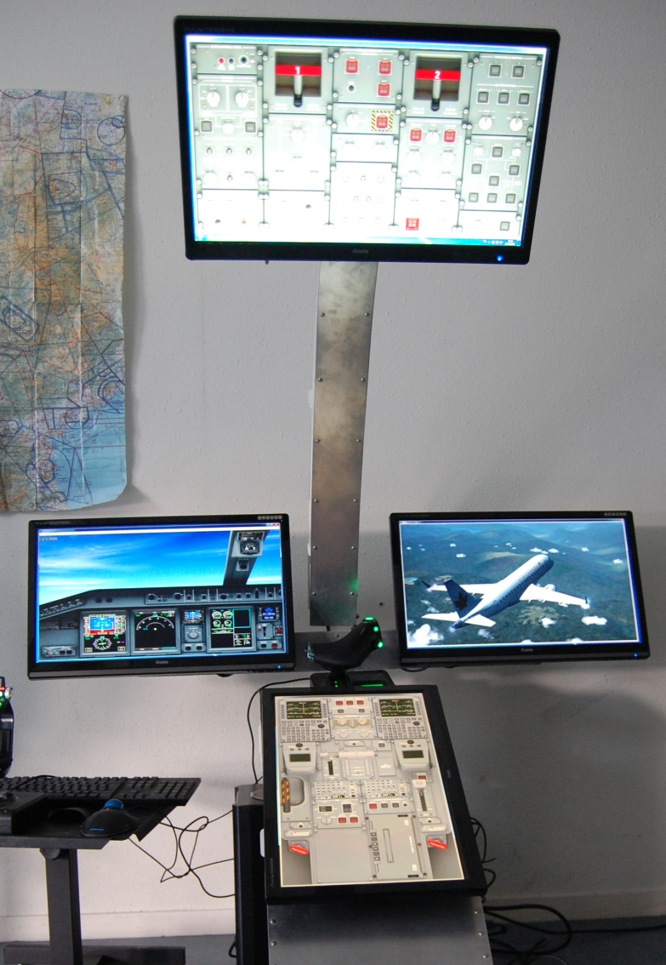
Apprentissage des systèmes avions: Eclairages, carburant…
Apprentissage des instruments de bords: lectures, positions, unités…
Exploitable en groupes, sur une structure légère et mobile. A un coût réduit environ 3500€
Visualisation des gouvernes et réactions de l’avion…météo…
Apprentissage aux moyens Radio NAV et Radio COM

Slide 6
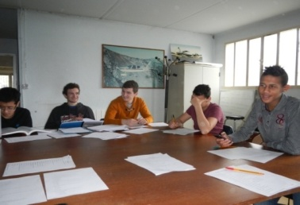
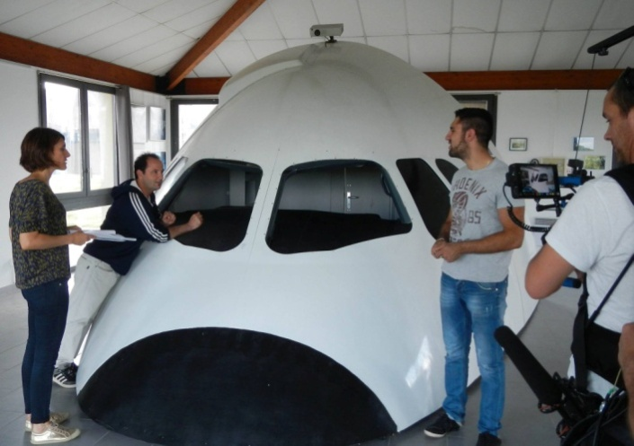

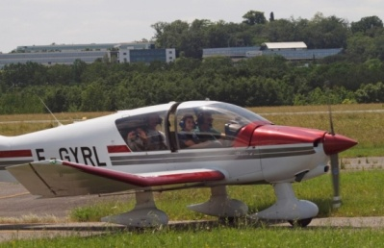
Le projet collaboratif de la section Bac pro et formation BIA
Projet de réalisation d’un simulateur à l’aide d’élèves préparant le BIA pour un apprentissage virtuel avant de passer à la pratique
Intégration du simulateur dans un poste maquette A350
Notes:
Commentaires possible:
Les élèves de BIA ont besoin d’un simulateur pour appréhender les notions de principe de vols, d’exploitation des commandes,… mais ne disposent pas des compétences requises pour la conception et la réalisation
Existence d’une section de bac pro aéronautique au sein de l’établissement pour la réalisation du projet
L’idée a été d’associer les élèves de BIA à la phase de test finale, et de mener ainsi à la fois les activités pratiques pour appréhender les compétences C3.2 du programme « Repérer et décrire les principaux systèmes ou éléments réalisant les fonctions techniques élémentaires des aéronefs » associés aux savoirs 3.4 et 3.5

Slide 7
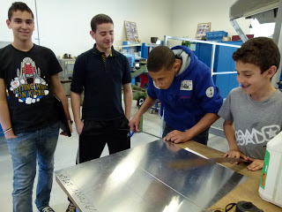
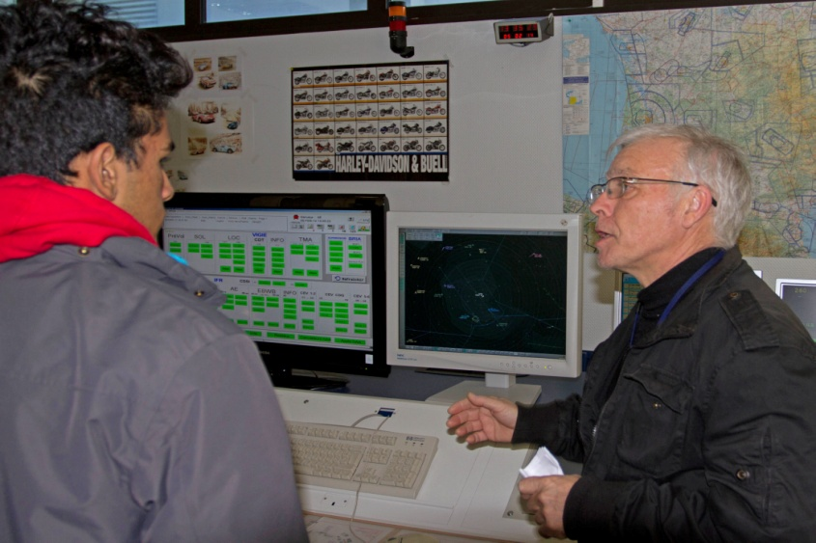
Le projet collaboratif de la section Bac pro et formation BIA
Il a été décidé de fabriquer un simulateur « cockpit trainer » léger et transportable facilement, qui permettrait d’avoir une vision globale de l’environnement et des systèmes
Des classes de Bac Professionnel Structure et Avionique ont aidé les élèves du BIA à fabriquer leur simulateur et en ont profité pour découvrir les métiers de l’Aéronautique
Des rencontres avec des professionnels ont été organisées pour aller chercher des idées et des solutions techniques
Notes:
Commentaires possible:
Les élèves de BIA ont besoin d’un simulateur pour appréhender les notions de principe de vols, d’exploitation des commandes,… mais ne disposent pas des compétences requises pour la conception et la réalisation
Existence d’une section de bac pro aéronautique au sein de l’établissement pour la réalisation du projet
L’idée a été d’associer les élèves de BIA à la phase de test finale, et de mener ainsi à la fois les activités pratiques pour appréhender les compétences C3.2 du programme « Repérer et décrire les principaux systèmes ou éléments réalisant les fonctions techniques élémentaires des aéronefs » associés aux savoirs 3.4 et 3.5Partenariat Airbus, Enac…

Slide 8
Le projet de réalisation du simulateur
Appropriation du projet
Lancement effectué avec les élèves de Bac Pro et de BIA
Recherche de solution
Tâches effectuées par les élèves de Bac Pro
Conception (définition des plans)
Préparation de la réalisation
Compétences BIA mises en œuvre :
C3.2 -Repérer et décrire les principaux systèmes ou éléments réalisant les fonctions techniques élémentaires des aéronefs
L’anglais aéronautique
Assemblage
Tâches effectuées par les élèves de BIA
Les plans ont été réfléchis en commun avec les élèves autour de différents cockpits d’avions existants
Projet conduit sur une année
Tests
Exploitation
Notes:
Commentaires possible:
Les élèves de BIA ont besoin d’un simulateur pour appréhender les notions de principe de vols, d’exploitation des commandes,… mais ne disposent pas des compétences requises pour la conception et la réalisation
Existence d’une section de bac pro aéronautique au sein de l’établissement pour la réalisation du projet
L’idée a été d’associer les élèves de BIA à la phase de test finale, et de mener ainsi à la fois les activités pratiques pour appréhender les compétences C3.2 du programme « Repérer et décrire les principaux systèmes ou éléments réalisant les fonctions techniques élémentaires des aéronefs » associés aux savoirs 3.4 et 3.5Partenariat Airbus, Enac…

Slide 9
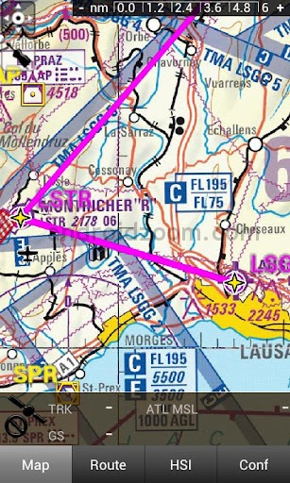
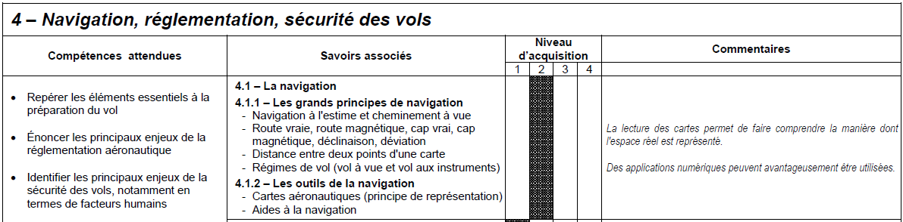
Exploitation du simulateur dans la formation au BIA
Exemple d’utilisation lors d’une activité :
Réalisation d’un plan de vol VFR
Chaque binôme décide d’une navigation entre deux lieux qu’il connait et réalise un tutorial pour un autre groupe
Chaque groupe présente sa navigation et analyse le vol

Slide 10

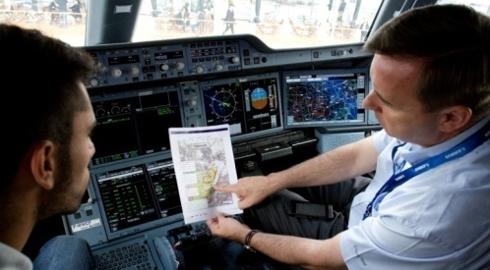
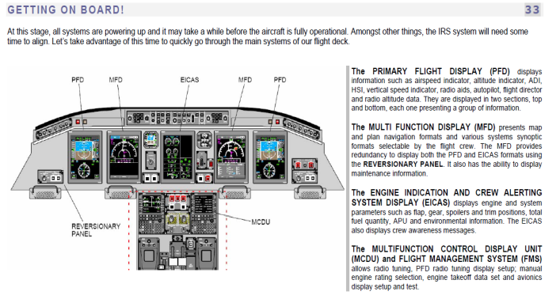
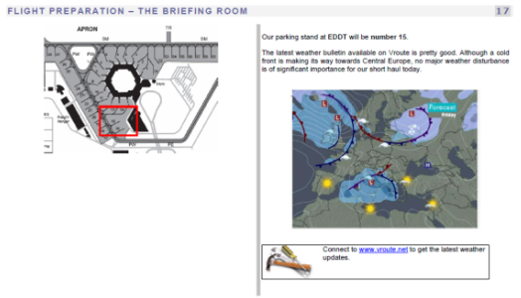
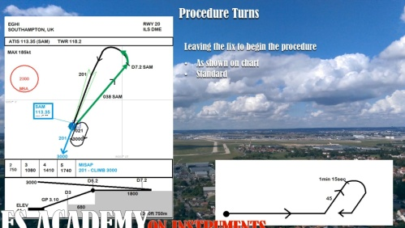
Les élèves préparent leur navigation sur table: carte, cours et exemple de nav
Ils réalisent un tutorial qu’ils font exploiter à un binôme face au simulateur.
« Expliquer aux autres est un bon moyen de confirmer ses connaissances »
Un débriefing est fait avec l’enseignant et le groupe pour analyser et réaliser une fiche, résumé de l’activité.
Des questions qcm sont proposées par les élèves

Slide 11
Avantages et intérêts
- Les élèves ont un support attractif et un environnement informatique qu’ils connaissent
- une structure simple et légère qui permet d’être déplacée sur des meetings et confiées à des élèves
- 70% des modules de la formation peuvent être imagés sur ce simulateur
- Il existe de nombreuses ressources et tutoriaux réalisés par des professionnels
Notes:
Peu couteux, pas de maintenance, une évolution qui peut être confiée à des élèves…

Slide 12
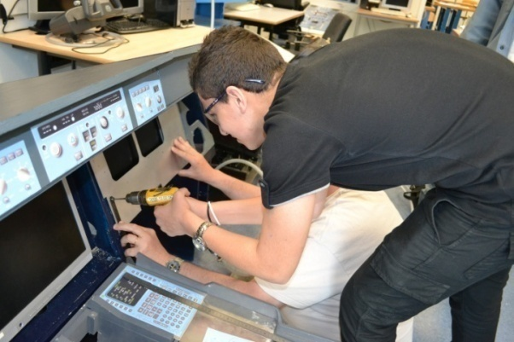
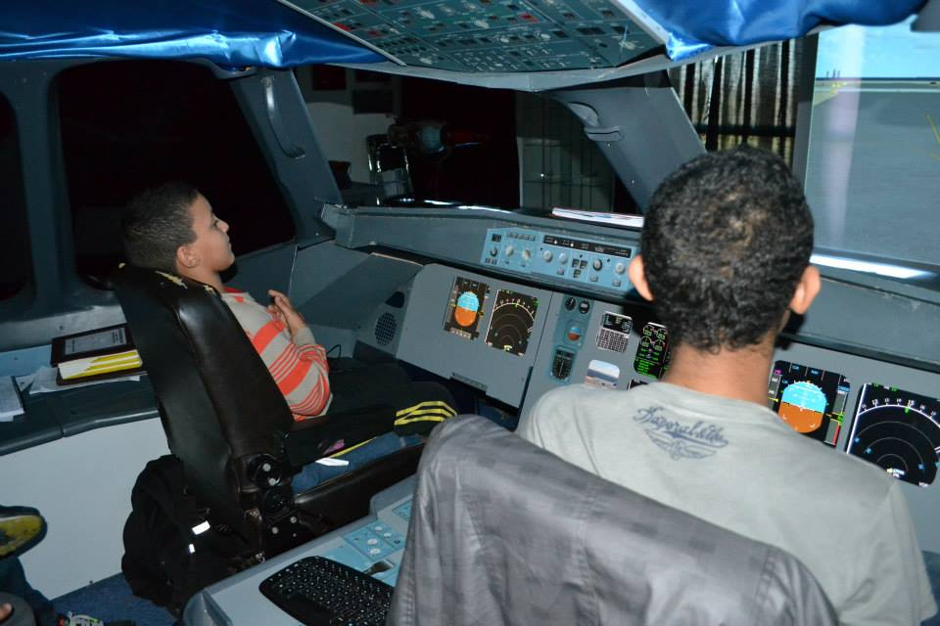
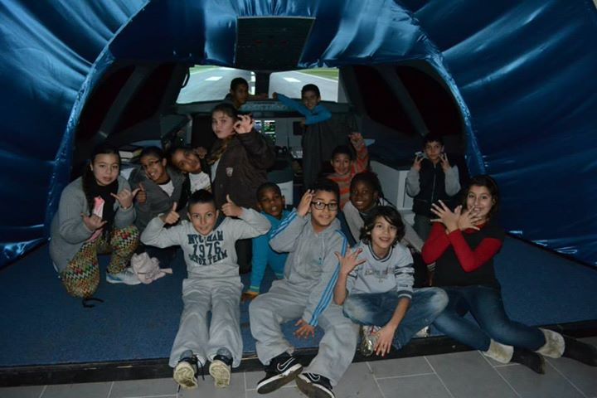
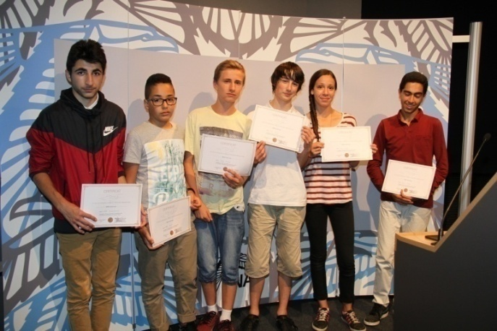
Expérience qui a permis d’accompagner l’association « Un morceau de Ciel Bleu » dans la réalisation d’un autre simulateur avec des jeunes de quartiers sensibles.
- 10 adolescents ont été accompagnés dans leur projet d’orientation vers des formations de l’aéronautique (préparation concours ENAC, IUT, lycée St Exupéry, …)

Slide 13
